Slide 1





业务财务一体化
产品研发中心/供应链/财务-崔庆峰
让时尚购物更方便

Slide 2
内容简介
业务财务一体化目的
系统简介
总结

Slide 3
业财一体化目的
一、准确完整记录企业在某个时间 段
内的经营情况。
二、准确反映企业在某个时点的经 济
状况。
三、根据经营情况和经济状况指导 业
务发展。

Slide 4
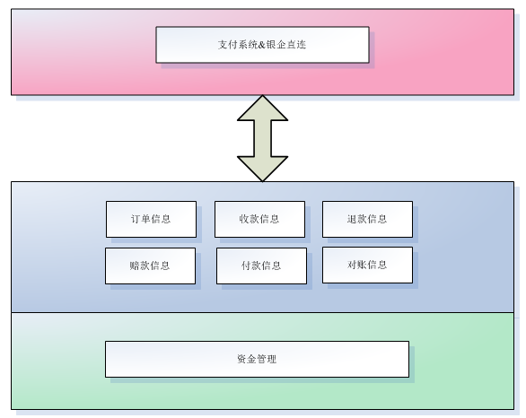
系统简介-资金系统

Slide 5
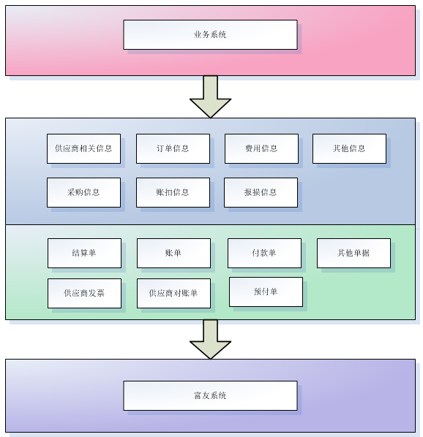
系统简介-结算系统

Slide 6
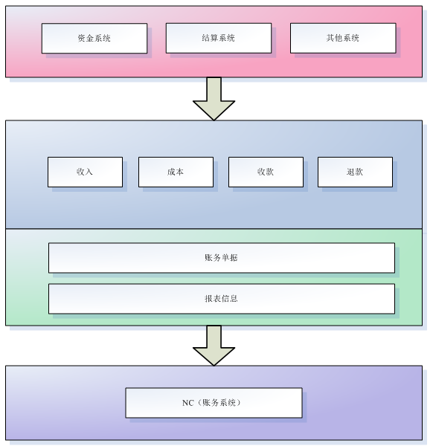
系统简介-账务集成系统

Slide 7
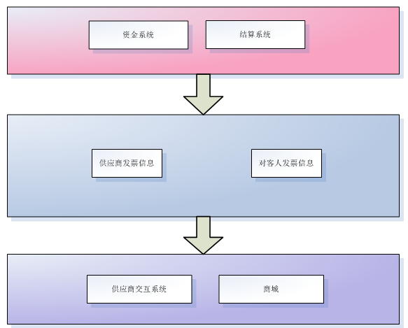
系统简介-开票系统

Slide 8
系统简介-其他系统
【其他系统】
随着公司业务的发展和新的业务形态
的产生，可能会有如下系统。
一、返利系统
二、营收系统
三、费控系统(采购或自研)
四、预算系统(采购或自研)
、、、、、、

Slide 9
总结
以上描述了业财一体化的目的，以及为了实现这一目的需要建设相关的系统。
有了上述系统将会更高效的管理公司的经营情况和经济状况，提高公司业务资金流转的效率，对公司快速的发展给予有力的支持。

Slide 10


